Slide 1
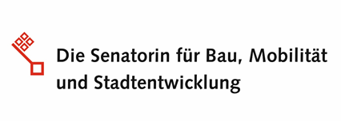
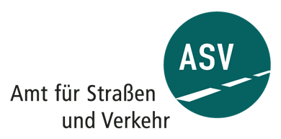

PRESSEKONFERENZ
Bürgermeister-Smidt-Brücke:
Aktueller Sachstand und Ausblick ÖPNV

Slide 2
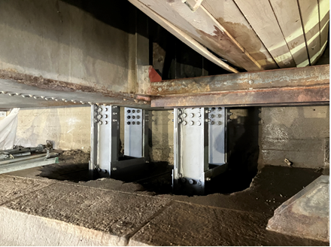
Aktuell: Reparatur Zuganker
Die Reparaturmaßnahme verläuft gut;
derzeit werden Restarbeiten durchgeführt.
Der Kostenrahmen von 2,5 Millionen Euro wird
gehalten; eine genaue Abrechnung erfolgt nach
Ende der Maßnahme.
Die Maßnahme kann gemäß Zeitplan zum
28.02.2025 beendet werden; die
Verkehrsfreigabe erfolgt für MIV,
Fuß- und Radverkehr.
Aufgrund der jetzt eingetroffenen, von der Reparatur unabhängigen Nachrechnungsergebnisse,
kann die Brücke aktuell nicht für den ÖPNV frei gegeben werden.
Blick auf erneuerte Zuganker unterhalb der Brücke; Foto: ASV

Slide 3
Hintergrund: Nachrechnungen
Das Bundesministerium für Verkehr und digitale Infrastruktur (BMVI) hat 2011 die „Richtlinie zur Nachrechnung von Straßenbrücken im Bestand“ als Arbeitsauftrag an die Länder erteilt.
Die Länder wurden vom BMVI aufgefordert, die Brückenbauwerke nach einer festgelegten Dringlichkeitsreihung zeitnah nachzurechnen. In weiteren Schritten sind die daraus abzuleitenden Maßnahmen zur Instandsetzung, Ertüchtigung oder Erneuerung zu ermitteln.
Seit 2022 liegen die Zwischenergebnisse aus den Nachrechnungen für die kommunalen Weserbrücken vor.
Bei allen Brücken konnten die jeweiligen Ziellastniveaus, die den Weiterbetrieb in der bislang bestehenden Form zugelassen hätten, nicht nachgewiesen werden.
In der Folge mussten 2022 die zulässigen Fahrzeuglasten auf den Brücken eingeschränkt werden, um eine sichere Nutzung der Brücken weiterhin gewährleisten zu können. Siehe:
Wilhelm-Kaisen-, Bürgermeister-Smidt- und Karl-Carstens-Brücke nur noch eingeschränkt tragfähig - Amt für Straßen und Verkehr
Nun liegen die Endergebnisse der Nachrechnung für die Bürgermeister-Smidt-Brücke vor.

Slide 4
Ergebnis der Nachrechnungen
Die benötigte Brückenklasse für eine Verkehrsfreigabe für MIV (motorisierter Individualverkehr), Fuß- und Radverkehr plus ÖPNV (Busse und Straßenbahnen) konnte rechnerisch nicht nachgewiesen werden.
Daher wird zunächst, um die Bürgermeister-Smidt-Brücke weiterhin zu entlasten, der ÖPNV nicht zugelassen und somit komplett über die Wilhelm-Kaisen-Brücke geführt.
Grund hierfür sind vornehmlich Stahlbauteile, die sich qualitativ von den anderen im Bauwerk genutzten Elementen unterscheiden.
Diese Stahlbauteile sind rein rechnerisch überlastet bei Nutzung der Brücke durch den ÖPNV. Die Fachabteilung des ASV prüft allerdings die Weserbrücken sehr engmaschig und konnte an besagten Bauteilen bislang keine Schäden feststellen.
Daher werden nun verschiedene Ansätze verfolgt, um den ÖPNV auf der Bürgermeister-Smidt-Brücke wieder zu ermöglichen.

Slide 5
Lösungsansätze
Technische Nachrechnung für den Busverkehr: Aktuell läuft eine detaillierte Berechnung, ob Busse unter bestimmten Bedingungen wieder sicher über die Brücke fahren können. Diese Berechnung konzentriert sich auf den Busverkehr, ohne die Belastung durch die Straßenbahn.
Sollte das Ergebnis positiv sein, könnte im zweiten Quartal 2025 eine Freigabe für Busse erfolgen.
Wissenschaftliche Belastungstest für Busse und Straßenbahnen in Kooperation mit der Hochschule Bremen: Die Hochschule Bremen wurde beauftragt, ein Monitoringsystem aufzubauen, um das realistische Verhalten des Bauwerks unter Belastung zu detektieren. Dafür wird ein Gerüst unter der Brücke errichtet, um Messgeräte anzubringen. Diese Tests werden zeigen, ob die Straßenbahn wieder über die Brücke fahren kann. Erste Ergebnisse werden im Sommer 2025 erwartet.

Slide 6
Lösungsansätze
Verbesserung der allgemeinen umgebenden Verkehrssituation:
Der Kfz-Verkehr kann weiterhin über die Brücke fahren, mit kleineren Anpassungen an Lichtsignalanlagen. Pünktlich zum Frühlingsbeginn dürfen aber auch Fußgänger:innen sowie Radfahrende die Bgm-Smidt-Brücke nutzen. Dies wird sicherlich zu weniger Fahrgästen im ÖPNV führen. Derzeit werden alternative Routen für Busse und Bahnen geprüft.
Die Wilhelm-Kaisen-Brücke soll ab Herbst ertüchtigt werden, um mehr Verkehr aufnehmen zu können.
Langfristig muss die Bürgermeister-Smidt-Brücke durch einen Neubau ersetzt werden. Dies soll so zügig wie möglich umgesetzt werden.

Slide 7
Kontakt für weitere Fragen
Aygün Kilincsoy, Pressesprecher bei der Senatorin für Bau, Mobilität und Stadtentwicklung
Tel.: (0421) 361 - 6012, E-Mail: ayguen.kilincsoy@bau.bremen.de
Andrea Voth, Pressesprecherin des Amt für Straßen und Verkehr
Tel.: (0421) 361- 9586, E-Mail: andrea.voth@asv.bremen.de
Andreas Holling, Unternehmenssprecher der Bremer Straßenbahn AG
Tel.: (0421) 5596-416, E-Mail: AndreasHolling@bsag.de

